Slide 1
AİLE İÇİ ŞİDDET
Anahtar Sözcükler:
Aile içi şiddet, çocuğa yönelik şiddet, kadına yönelik şiddet, yaşlıya yönelik şiddet, aile içi şiddet risk faktörleri, aile içi şiddeti önleme ve müdahale.

Slide 2
Sunum Planı
Giriş
Aile İçi Şiddet Ve Türleri
Aile İçi Şiddetin Mağdurları
Aile İçi Şiddete Dair Risk Faktörleri
Aile İçi Şiddetle Mücadelede Hukuki Düzenlemeler ve İlk Müdahale Araçları
Aile İçi Şiddete Müdahale Çalışmaları

Slide 3
Öğrenme Çıktıları
Aile içi şiddetin çeşitli formlarını (fiziksel, duygusal, cinsel, ekonomik) tanımlayabilme,
Aile içi şiddetin risk faktörlerini ve şiddetten etkilenen grupları belirleyebilme,
Çocuklara, kadınlara ve yaşlılara yönelik şiddeti tanımlayabilme,
Aile içi şiddetin olumsuz etkilerini ve sonuçlarını kavrama (fiziksel yaralanma, psikolojik travma, uzun vadeli etkiler),
Aile içi şiddeti önlemeye yönelik stratejileri ve mücadele mekanizmaları/müdahale yöntemlerini öğrenme,
Aile içi şiddete maruz kalmış bireylere yönelik nasıl bir yaklaşım sergilenmesi gerektiği konusunda farkındalık kazanma.

Slide 4
Aile içi şiddet, biyopsikososyal sağlığı olumsuz etkileyen, çocuklar, kadınlar ve yaşlılar arasında yaygın olarak görülen toplumsal bir sorundur. Sorunun çözümü ve önlenmesi için müdahale stratejileri geliştirilmelidir.
Günümüzde kadına yönelik şiddetle sıkça ilişkilendirilse de çocuklara ve yaşlılara yönelik olarak da önemli bir sorun teşkil etmektedir.
Konu üzerinde geniş çevrelerce kabul görmüş bir model veya yaklaşım bulunmamakla birlikte, aile içi şiddetle ilgili çalışmalar devam etmektedir.

Slide 5
Aile içi şiddet konusunda gerçekleştirilen çalışmaların en önemli amacı, aile içi şiddeti önlemektedir. Bu amaca ulaşmak için aile içi şiddetin hangi formlarda ortaya çıktığının ve ortaya çıkış şekillerine göre hangi önleme ve müdahale araçlarının/stratejilerinin daha etkili olduğunun belirlenmesi gerekmektedir.
Aile içi şiddetin yaygınlığı ve toplumsal etkilerini anlamak, bu davranışların sıklığına dair analiz yapmak ve sorunun kökenlerini anlamak için aile dinamiklerine odaklı iyileştirici çalışmaların nasıl yapılabileceğini belirlemek önemli adımlardan biridir.

Slide 6
Bu, ailede güvenli bir ortam olma ideallerine aykırıdır.
Sorunu ele almak için odak noktası, aile içindeki ilişkilere yönlendirilmelidir.
Aile içi şiddet, mağdur ile şiddet uygulayan arasındaki ilişkinin devam ettiği diğer şiddet türlerinden farklıdır.
Aile içindeki karmaşıklıklar, aile üyelerinin yaşam döngüsü boyunca hem fail hem de mağdur olabileceği anlamına gelir.
Bu farklılıkların dikkate alınması, etkili müdahale için risk değerlendirmelerine katkı sağlar.

Slide 7
AİLE İÇİ ŞİDDET VE TÜRLERİ
Psikolojik/Duygusal Şiddet
Fiziksel Şiddet
Cinsel Şiddet
Ekonomik Şiddet

Slide 8
Psikolojik/Duygusal Şiddet
Psikolojik şiddet, kişinin duygusal ve bilişsel bütünlüğünün hedef alındığı, öz güveninin ve benlik saygısının zedelendiği travmatize edici davranışları içerir.
Bu tür şiddet, kişinin değersiz hissettirilmesi, tehdit edilmesi, sürekli eleştirilmesi, suçlanması ve kontrol altına alınması gibi şekillerde ortaya çıkar.
Uzun vadeli olumsuz psikolojik etkilere neden olabilir ve travma sonrası stres bozukluğu, depresyon, anksiyete, intihar düşünceleri gibi sonuçlar doğurabilir.
Aile içi psikolojik şiddete maruz kalan çocuklar, kadınlar, yaşlılar ya da diğer aile üyeleri bu etkilerle başa çıkabilir.
Yapılan çalışmalara göre, kadınların üçte biri eşleri tarafından psikolojik şiddete maruz kalırken, çocuklarda görülme sıklığı %15-36 arasında değişmektedir.
Dünya Sağlık Örgütü (DSÖ), 18 yaşından küçük çocukların %36'sının duygusal şiddete maruz kaldığına dikkat çekmektedir.

Slide 9
Fiziksel Şiddet
Fiziksel şiddet, bir kişinin kasıtlı olarak fiziksel güç veya tehdit kullanarak başka bir kişiye zarar vermesi olarak tanımlanır.
Bu şiddet türü çeşitli şekillerde ortaya çıkabilir, örneğin bir kişinin bir başkasına yumruk atması, tekmelemesi, itmesi veya bir cisimle saldırması… gibi.
Aile içi fiziksel şiddet, dünya genelinde bir sorun olarak görülmekte olup, DSÖ'ye göre üç kadından biri, yakın ilişkide olduğu kişi tarafından fiziksel veya cinsel şiddete maruz kalmaktadır.
Türkiye'de, evli kadınların %8'i son bir yıl içinde, %36'sı ise yaşamlarının herhangi bir döneminde eşinin veya birlikte olduğu bir erkeğin fiziksel şiddetine maruz kaldığını bildirmiştir (ASPB, 2014).
Eşe yönelik fiziksel şiddetin diğer bir mağduru da çocuklardır. Aile içinde şiddet şahit olan çocuklarda bilişsel fonksiyonlarda bozulma, davranış problemleri, öğrenme güçlüğü, düşük akademik başarı, depresyon gibi birçok psikolojik sorun görülebilir (Campo, 2015).

Slide 10
Cinsel Şiddet
Cinsel şiddet, ev ve iş yerleri gibi çeşitli ortamlarda ortaya çıkabilir, cinsel saldırı ve cinsel taciz bu tür şiddet örneklerindendir.
Çocuk cinsel istismarı, bir yetişkinin çocuğu cinsel içerikli davranışlara maruz bırakmasıdır.
Eşler arasındaki cinsel şiddet vakaları, faktörler nedeniyle genellikle bildirilmemektedir: eşten korkma, suçlanma, inanılmama veya zorla cinsel ilişkinin meşrulaştırılması.
Dünya genelinde, yakın ilişkilerde erkekler tarafından cinsel şiddete maruz bırakılma oranı %6 ile %59 arasında değişmektedir.
Türkiye'de kadınların eşi veya birlikte olduğu erkek tarafından cinsel şiddete maruz bırakılma oranı %12 olarak tespit edilmiştir.
Kadınlar, erkeklere kıyasla partner cinsel şiddetine daha fazla maruz kalsa da erkeklerin %8,2'si kadınlarca cinsel şiddete maruz kalmaktadır (Smith ve ark., 2018).

Slide 11
Ekonomik Şiddet
Ekonomik şiddet, aile içinde bir bireyin diğerlerinin ekonomik bağımsızlığını kısıtlaması veya kontrol etmesi olarak tanımlanır.
Maddi kaynaklara finansal erişimi engelleme veya kontrol etme amaçlanır.
Ekonomik şiddet, mağduru maddi açıdan bağımlı hâle getirerek kontrol altına almayı amaçlar.
Mağdur, ekonomik harcamaları kontrol altında olur ve iş veya eğitim fırsatları sınırlanır.
Finansal bağımsızlığını kaybeden mağdur, gelecekteki refahını etkileyebilecek kalıcı zararlara maruz kalabilir.

Slide 12
Örnek Durumlar
Çocuklara Yönelik Ekonomik Şiddet
Yaşlılara Yönelik Ekonomik Şiddet
Kadına Yönelik Ekonomik Şiddet
Çocuk zorla çalıştırılabilir, dilenmeye zorlanabilir, harcamaları nedeniyle suçlanabilir.
Yaşlı bireyin emekli maaşının elinden alınması, temel ihtiyaçlarını karşılamakta zorlanmasına yol açabilir.
Kadının maaşına veya finansal kaynaklarına el koyma, erişimi sınırlama gibi davranışlar gösterilebilir.

Slide 13
Psikolojik Şiddet | Ailede bir kişiyi duygusal ve bilişsel olarak hedef alan, öz güvenini zedeleyen ve benlik saygısına zarar veren her türlü travmatize edici davranışlardır.
Fiziksel Şiddet | Aile üyelerinden birine kasıtlı olarak yaralama, ölüm, psikolojik zarar, gelişim geriliği veya yoksunlukla sonuçlanabilecek şekilde fiziksel olarak zarar verilmesi veya aile üyelerinin tehdit edilmesidir.
Cinsel Şiddet | Kişinin rızası olmaksızın, bir veya birden fazla aile üyesi tarafından gerçekleştirilen; cinsel eylemler, cinsel eylem elde etmeye yönelik girişimler, istenmeyen cinsel yorumlar veya kişinin cinsellikle ilişkilendirilmiş eylemlere zorlanmasıdır.
Ekonomik Şiddet | Bir aile üyesinin, diğer aile üyelerinin ekonomik bağımsızlığını ve güvenliğini kısıtlamak amacıyla maddi kaynaklara erişimini engellemesi ve/veya bu kaynakları kontrol etmesidir.

Slide 14
AİLE İÇİ ŞİDDETİN MAĞDURLARI
Kadınlar, çocuklar ve yaşlılar genellikle aile içi şiddetin mağduru olmaktadır.
Zararlar, biyopsikososyal bütünlükte ve ekonomik bağımsızlıkta ortaya çıkabilir.
Aile üyesinden gelen şiddet, mağdurlar üzerinde kalıcı etkiler bırakmakta ve toplum sağlığını tehdit etmektedir.
Şiddet türleri genellikle ihbar edilmediği veya raporlanmadığı için görünmez olabilir.
Sosyal farkındalığın artırılması, aile içi şiddetle mücadelede temel bir adımdır.
Eğitim, destek hizmetleri ve güçlendirilmiş hukuki mekanizmalar kritik öneme sahiptir.
Risk faktörlerinin belirlenmesi, önleyici tedbirlerin alınması ve erken müdahale, şiddet türlerinin azaltılmasında etkilidir.

Slide 15
AİLEDE ÇOCUĞA YÖNELİK ŞİDDET
Aile içinde çocuğa yönelik şiddet, çocuğun biyopsikososyal gelişimini olumsuz etkileyen ciddi bir sorundur. Çocuğa yönelik şiddet, çocuğun ihmal ve istismar edilmesiyle karakterize olur.
İhmal, çocuğun temel ihtiyaçlarının layıkıyla karşılanmaması veya hiç karşılanmaması durumunda ortaya çıkar. Bu durum; çocuğun yemek, sağlık, eğitim, tıbbi bakım veya gözetim gibi ihtiyaçlarının ihmal edilmesini içerir.
İstismar ise bir yetişkin tarafından bilinçli ya da bilinçsiz olarak çocuğun bedensel, psikolojik ve sosyal gelişimini olumsuz etkileyen her türlü davranıştır
Aile içinde çocuğa yönelik istismarın farklı formları bulunmaktadır. Bunlar;

Slide 16
Çocuğun Psikolojik İstismarı
Çocuğun psikolojik istismarı, kendisine bakmakla yükümlü olan bir yetişkin tarafından gerçekleştirilen davranışlar sonucunda çocuğun psikososyal iyi olma hâlini olumsuz etkileyen aile içi davranış örüntüleridir.
Çocuğun aşağılanması, tehdit edilmesi, değersizleştirilmesi veya korkutulması gibi davranışları içermektedir.

Slide 17
Çocuğun Fiziksel İstismarı
Çocuğun fiziksel bütünlüğünü ve hayatını tehlikeye atan her türlü fiziksel zarar verici davranışı içerir.
Çocuğun vücuduna vurma, çocuğu yaralama veya çocuğun vücudu üzerinde şiddete bağlı morluklar oluşturma gibi davranışlar bu tür istismara örnektir.
Bu tür istismar durumlarında çocuğun bedeni, fiziksel olarak zarar görmekte ve çocuk acı çekmektedir.

Slide 18
Çocuğun Cinsel İstismarı
Biyopsikososyal gelişimi henüz tamamlanmamış bir çocuğun bir yetişkin tarafından cinsel amaçla kullanılmasıdır.
Aile içinde çocuğa yönelik cinsel istismarın tespiti oldukça güçtür. Gerek istismarı gerçekleştiren kişi gerekse istismara tanık olan aile üyeleri, istismarı gizlemek için büyük çaba gösterebilmektedir.
Cinsel istismar çocuğun; bilişsel ve duygusal gelişimine büyük zarar vermekte, cinsel bütünlüğünü ve sağlığını yaralamakta, ruhsal sağlığı ve sosyal ilişkileri üzerinde gerek kısa gerekse uzun vadeli, derin ve olumsuz etkiler bırakabilmektedir.

Slide 19
AİLEDE KADINA YÖNELİK ŞİDDET
Kadına yönelik şiddet, aile içinde kadının fiziksel, duygusal/psikolojik, cinsel veya ekonomik zarara uğratılmasıyla ortaya çıkan bir şiddet türüdür.
Genellikle erkek partnerler tarafından kullanılan şiddet, kontrol ve güç sürdürme amacıyla korku ve tehditlerle gerçekleştirilebilir.
Aile içinde kadına yönelik şiddet, sadece erkek partnerlerden değil, ailenin diğer üyeleri tarafından da gerçekleştirilebilir.
Mağdurlar genellikle şiddetin belirgin işaretlerini gizleme eğilimindedir.
Toplumsal damgalama, suçluluk duyguları, tehditler, aile baskısı gibi nedenlerle kadınlar şiddeti gizleyebilir.

Slide 20
Kadınlar, yaş, etnik köken, din, eğitim seviyesi, sosyoekonomik düzey gibi değişkenlere bağlı olmaksızın aile içi şiddetin potansiyel kurbanları olabilirler.
Son yıllarda kadına yönelik şiddet vakalarında artış gözlemlenmektedir.
Özellikle yakın ilişkilerde ve partnerler arasında artan şiddet, çoğunlukla kadınların mağdur olduğu vakaları içermektedir.
Türkiye'de kadınların %36'sı fiziksel, %12'si cinsel, %44'ü psikolojik, %30'u ekonomik şiddet görmektedir.
Kadınlar, erkeklere göre altı kat daha fazla partner şiddetine maruz kalmaktadır.
Şiddetin şiddeti doğurduğunu ve kadınların genellikle kendilerini ve çocuklarını korumak için partnerlerine şiddet uyguladığına dair çalışmalar bulunmaktadır.

Slide 21
AİLEDE YAŞLIYA YÖNELİK ŞİDDET
Yaşlı bireye yönelik fiziksel istismar, fiziksel şiddeti içerir. Bu şiddet türü; vurma, itme, sıkıca tutma ve çekme gibi ciddi yaralanmalara neden olabilecek tüm şiddet davranışlarını kapsar.
Yaşlıya yönelik psikolojik istismar, yaşlı bireyin duygusal refahını etkileyen davranışları içerir. Tehdit etme, aşağılama, küçümseme, bağımsızlık hissini kısıtlama, korkutma veya sürekli eleştiri gibi davranışları kapsayabilir.
Yaşlıya yönelik cinsel istismar, yaşlıya yönelik cinsel taciz ya da cinsel zorlamayı içeren davranışları ifade eder. Yaşlının rızası olmadan cinsel temas, cinsel söylemler veya istenmeyen cinsel davranışlar şeklinde gerçekleşebilir.
Yaşlıya yönelik ekonomik istismar ise yaşlı bireyin maddi kaynaklarına, mal varlığına veya finansal karar alma yetkisine yönelik istismarı içerir. Mülkiyete el koyma, maddi kaynakları kötüye kullanma, dolandırıcılık, zorla para talep etme veya finansal bağımsızlığı kısıtlama gibi davranışlar yaşlının ekonomik anlamda istismar edilmesidir (Tatara ve ark., 1998).

Slide 22
Türkiye'de gerçekleştirilen bir çalışmada, yaşlı bireylerin %13,3 ila %28,5'inin farklı türlerde istismara maruz kaldığı belirlenmiştir. Bu çalışma, yaşlıların %5,9 ila %28,5'inin psikolojik istismara, %2,7 ila %26,8'inin fiziksel istismara, %0 ila %12,6'sının cinsel istismara ve %2,1 ila %26,9'unun ekonomik istismara maruz kaldığını göstermektedir (Gürsoy ve Tanrıverdi, 2023).
28 ülkeden 52 araştırmanın analiz edildiği bir meta analiz çalışmasında, 60 yaş ve üstü bireylerin %15,7'sinin istismara uğradığı ortaya konmuştur. Bu kapsamda, bu bireylerin %11,6'sının psikolojik istismara, %2,6'sının fiziksel istismara, %6,8'inin ekonomik istismara ve %1'inin cinsel istismara maruz kaldığı tespit edilmiştir (Yon ve ark., 2017). Bu istatistikler, yaşlı ihmal ve istismarının ciddi bir sorun olduğunu vurgulamaktadır

Slide 23
AİLE İÇİ ŞİDDETE DAİR RİSK FAKTÖRLERİ
Bireysel Risk Faktörleri
İlişkisel Risk Faktörleri
Durumsal Risk Faktörleri

Slide 24
Bireysel Risk Faktörleri
Çocukluk döneminde ebeveynlerinden şiddet gören bireylerin, ileriki yaşamlarında kendi aile üyelerine şiddet uygulama riski yüksektir.
Şiddet uygulayan bireylerin çoğunluğu, düşük benlik saygısı ve öz güvenine sahip bireylerdir. Bu kişiler, sağlıklı iletişim ve başa çıkma becerilerinden yoksun oldukları için şiddete başvurabilirler. Ayrıca, düşük dürtü kontrolü ile şiddet eğilimi arasında anlamlı bir ilişki bulunmaktadır.
Şiddet uygulayan bireylerde sıkça psikopatolojik durumlar gözlemlenir. Örneğin, madde kullanımı, şiddet eğiliminde önemli bir risk faktörüdür ve bağımlı bireylerin dürtüsel davranışlarında artışa neden olabilir (Shorey ve ark., 2011). Ayrıca, anksiyete bozuklukları, depresyon, Antisosyal Kişilik Bozukluğu ve Sınırda Kişilik Bozukluğu gibi psikolojik sorunların, aile içi şiddet davranışları ile ilişkili olduğu bulunmuştur.

Slide 25
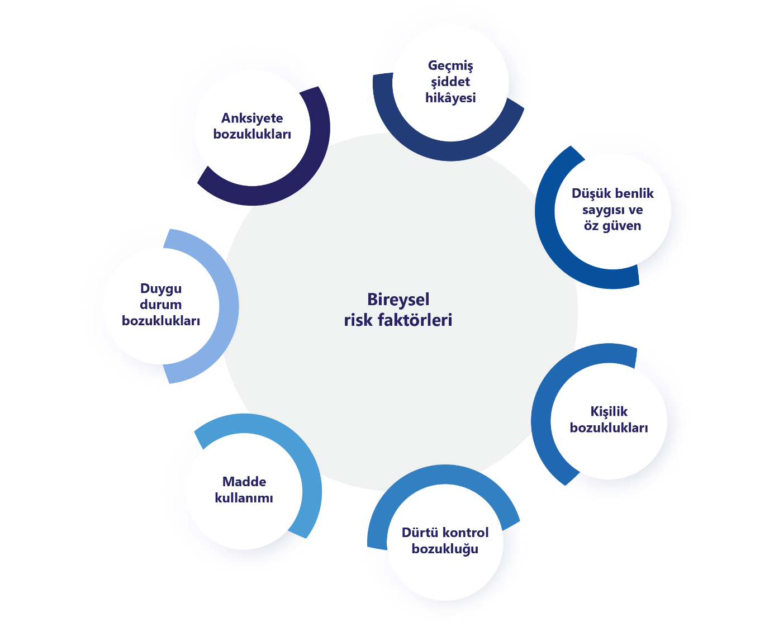

Slide 26
İlişkisel Risk Faktörleri
Aile içindeki ilişki kalitesi, iletişim düzeyi ve sağlıklı dinamikler, aile içi şiddet davranışları açısından önemli bir etkendir.
Şiddeti önleyen faktörler arasında, partnerler arasındaki sağlıklı iletişim, sosyal destek, ilişkiden duyulan memnuniyet, saygı ve belirlenmiş sınırlar bulunmaktadır (Babin ve ark., 2012).
Çocukluk döneminde uygun anne-babalık rolleriyle büyüyen çocukların, ileriki yaşamlarında aile üyelerine şiddet gösterme olasılığı daha düşüktür. Bu durum, çocuğun uygun ebeveynlik rollerini ve etkili iletişim becerilerini öğrenmesiyle açıklanmaktadır.
Aile işlevselliği üzerine yapılan çalışmalar, çocuk ihmal ve istismarıyla ebeveynlik tarzları arasındaki ilişkiye odaklanmaktadır. Sağlıksız ilişkiler, çatışmalar ve aile içi şiddet gibi faktörlerin, çocuklara yönelik şiddet riskini artırdığını gösteren pek çok çalışma bulunmaktadır (Greene ve ark., 2020).
Ebeveynlerden çocuklara şiddet davranışının aktarılmasıyla ilgili yapılan çalışmalar, aile içi şiddeti sosyal öğrenme modeliyle açıklamaktadır. Çocuğa yönelik istismar davranışlarının, aile içinde şiddetin bir taktik olarak kullanılabileceği konusunda çocuğa model olabileceği belirtilmektedir.

Slide 27
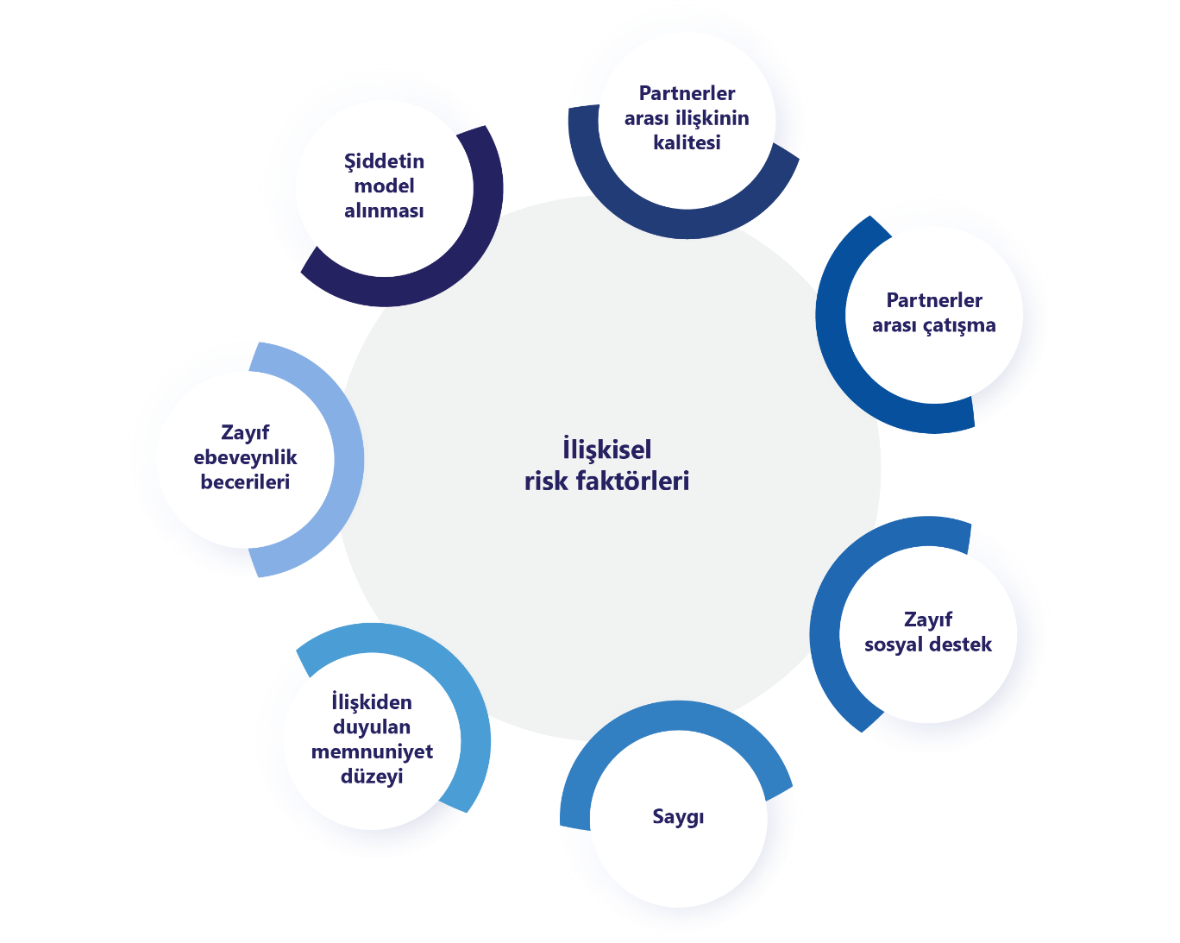

Slide 28
Durumsal Risk Faktörleri
Aile içi şiddet, her sosyoekonomik düzeyde ve sosyokültürel yapıda yaygın olarak görülen bir halk sağlığı sorunudur.
Ekonomik açıdan dezavantajlı ailelerde, aile içi şiddet vakalarının daha sık görüldüğü bilinmektedir.
Stres, aile içi şiddet için önemli bir değişkendir ve özellikle ekonomik sorunlar, aile içindeki problemler ve çocuk kaynaklı stres faktörleri, çocuğa yönelik istismara neden olabilir.
Ailedeki üye sayısının artmasıyla birlikte çocuğa yönelik şiddet davranışlarının arttığı bilinmektedir.
Aile içi şiddetin artışında, ailenin ekonomik sorunları kadar sosyal politikalardaki aksamalar da etkilidir.
Ulusal düzeyde sosyal hizmetlere yapılan yatırımlar, bakım merkezlerinin sayısı ve aile içi şiddetle ilgili farkındalık çalışmaları, aile içi şiddetin önlenmesinde kritik bir role sahiptir.
Sosyal hizmetlerdeki yetersizliklerin, özellikle çocuklara, kadınlara ve yaşlılara yönelik şiddeti artırdığına dair bulgular dikkat çekicidir.

Slide 29
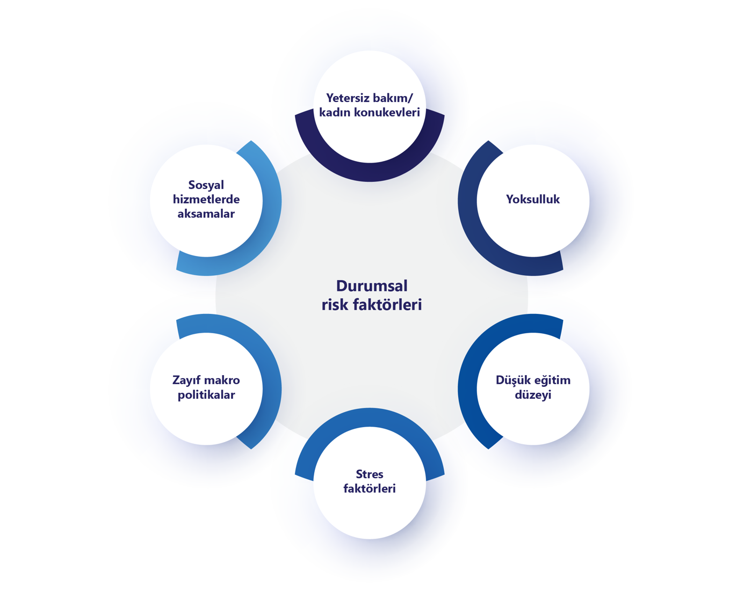

Slide 30
AİLE İÇİ ŞİDDETle mücadelede hukukİ düzenlemeler ve İlk müdahale araçları
6284 sayılı Kanun, şiddete uğrayan veya uğrama tehlikesi bulunan kadınlar, çocuklar, aile bireyleri ve tek taraflı ısrarlı takip mağdurlarının korunması ve şiddetin önlenmesi amacıyla usul ve esasları düzenler.
İlgili Kanun, ev içi şiddeti; aile veya aynı hanede yaşamasa da aile mensubu sayılan kişiler arasında meydana gelen her türlü şiddet olarak tanımlar.
Kanun, şiddet mağdurlarına yönelik koruyucu ve önleyici tedbir kararlarını düzenler. Bu tedbirler, mağdurları şiddetten koruma amacı güder.
Kanun kapsamında, şiddet mağdurlarına yönelik mülki amir, kolluk ve hakim tarafından tedbir kararı alınabilir. Bu kararlar, şiddetten korunma adına geçici önlemler içerir.
Şiddet uygulayan kişilere karşı alınacak tedbirler arasında uzaklaştırma, iletişim araçlarıyla rahatsız etmeme gibi önlemler bulunur.
Kanun, şiddet uygulayan kişilere karşı hukuki süreç başlatılmasını, cezai yaptırımların uygulanmasını ve şiddeti önlemeye yönelik diğer tedbirleri içerir.

Slide 31
T.C. Aile ve Sosyal Hizmetler Bakanlığı Alo 183 Şiddetle Mücadele Hattı
Aile, kadın, çocuk, engelli, yaşlı, şehit yakınları, gaziler ve gazi yakınlarına yönelik çağrıları değerlendirir.
Yapılan çağrılar, uzman ekipler tarafından dikkatlice incelenir ve çağrıda bulunanlara rehberlik ve danışmanlık hizmeti sunulur.
İhmal, istismar ve şiddet vakaları ile töre ve namus cinayetlerine dair yapılan ihbarlar özenle değerlendirilir. Aciliyet arz eden durumlarda, ilgili Acil Müdahale Ekipleri devreye girer ve vakalar titizlikle değerlendirilerek kolluk birimleriyle koordinasyon sağlanır.
Alo 183, toplumun farklı kesimlerine yönelik acil yardım ve destek sağlama misyonunu üstlenir. Şiddeti önlemeye yönelik ilk müdahale çalışması olarak önem taşır.

Slide 32
Kadın Destek Sistemi (KADES)
Türkiye'de Emniyet Genel Müdürlüğü tarafından geliştirilen KADES, kadınların ve çocukların şiddet ve taciz gibi acil durumları anında bildirmelerini sağlayan resmî bir uygulamadır.
KADES, kadınların güvenliğini artırarak şiddet olaylarına hızlı müdahale etmeyi amaçlar. Akıllı telefonlar üzerinden erişilebilir ve kullanıcılara anında yardım çağrısı yapma imkânı sunar.
Uygulama, şiddet mağduru kadınların veya şiddet riski altında olanların acil durumlarda hızlı yardım alabilmeleri için geliştirilmiştir.
KADES, teknolojiyi etkili bir şekilde kullanarak şiddet mağdurlarının acil ihtiyaçlarına hızlı çözümler sunma hedefiyle tasarlanmış bir uygulamadır.

Slide 33
Şiddeti Önleme ve İzleme Merkezi (ŞÖNİM)
ŞÖNİM, 6284 sayılı Kanun kapsamında kurulan bir merkez olup, şiddetin önlenmesi, tedbir kararlarının izlenmesi, raporlaştırılması, takip hizmetleri, şiddet mağdurlarına ve şiddet uygulayan kişilere yönelik hizmetleri sağlar.
Alo 183 Şiddetle Mücadele Hattı'na yapılan başvurulara dayanarak, ŞÖNİM uygun hizmetler sunar. Tedbir kararlarının etkin uygulanması ve takibi için teknik yöntemler kullanılır.
Koruyucu ve önleyici tedbir kararlarının yetersiz olduğu durumlar Aile İçi ve Kadına Karşı Şiddetle Mücadele birimleri tarafından belirlenir. Vakaların teknik yöntemlerle takibe uygunluğu ŞÖNİM tarafından değerlendirilir.

Slide 34
Şiddeti Önleme ve İzleme Merkezi (ŞÖNİM)
ŞÖNİM'e bireysel başvuruların yanı sıra kamu kurumlarından gelen yönlendirmeler de kabul edilir. Merkez, şiddet mağdurlarına psikososyal destek, danışma, rehberlik, konaklama, ekonomik yardım, hukuki danışmanlık gibi çeşitli destek hizmetleri sunar.
Mağdurlar, kurum avukatları veya barodan temin edilen avukatlar aracılığıyla danışmanlık alabilir. Sağlık raporu gerektiğinde tedavi sürecinde öncelikli faydalanma konusunda yönlendirmeler yapılır.
ŞÖNİM, mesleki eğitim ihtiyacı olanları ilgili programlara yönlendirir ve iş bulma sürecinde rehberlik sağlar. Sunulan hizmetler, şiddet mağdurlarının kapsamlı destek ihtiyaçlarına yönelik bir yaklaşım benimser.

Slide 35
Elektronik Kelepçe Uygulaması
6284 sayılı Ailenin Korunması ve Kadına Karşı Şiddetin Önlenmesine Dair Kanun kapsamında, uzaklaştırma kararlarına uyan şiddet uygulayan bireylerin teknik yöntemlerle izlenmesi amacıyla elektronik kelepçe uygulaması getirilmiştir.
Elektronik kelepçe uygulaması sürecinde, ŞÖNİM tarafından şiddet uygulayanlar ile mağdurların risk değerlendirmesi yapılır. Aile Mahkemeleri tarafından uygun görülen vakalarda, elektronik kelepçe kararı verilir.
Elektronik kelepçe sistemi, şiddet uygulayan kişinin belirlenen asgari mesafeyi aşarak mağdura yaklaşmasını engeller. Sistem, herhangi bir ihlal durumunda otomatik olarak alarm verir, böylece mağdurun güvenliği sağlanır.

Slide 36
AİLE İÇİ ŞİDDETE MÜDAHALE çalışmaları
Kadın Konukevleri
Şiddet Uygulayanlara Yönelik Bireysel Danışmanlık
Şiddet Uygulayanlara Yönelik Grup Çalışması
Şiddete Maruz Kalanlara Yönelik Bireysel ve Grup Çalışmaları
Etkin Ebeveynlik Eğitimleri

Slide 37

Kadın Konukevleri
Kadın konukevleri, fiziksel, duygusal, cinsel, ekonomik ve sözlü şiddet gören kadınların geçici süreyle kalabilecekleri yatılı sosyal hizmet kuruluşlarıdır. Bu konukevleri, kadınların ve çocuklarının güvenliği, psiko-sosyal ve ekonomik sorunlarının çözülmesi, güçlenmeleri ve ihtiyaçlarının karşılanması için açılmıştır.
Kadın konukevlerinde, kadınlara ve çocuklara güvenlik, danışmanlık, tıbbi destek, geçici maddi yardım, kreş, mesleki eğitim kursları, grup çalışmaları, sosyal, sanatsal ve sportif faaliyetler gibi alanlarda destek sunulur. Bu hizmetler, mağdurların şiddet uygulayan kişiden ayrılarak korunmalarını ve bağımsız bir yaşam sürmelerini destekler.
Kadın konukevlerinin genel hedefleri arasında, şiddete maruz kalan kadınların güvenli ve bağımsız bir yaşam sürmeleri için gerekli güç, bilgi ve becerileri kazanmalarını desteklemek bulunmaktadır.

Slide 38
Kadın konukevlerinde sunulan hizmetler ve gerçekleştirilen çalışmalar şu şekilde sıralanmaktadır:
Barınma
Rehberlik ve Danışmanlık Hizmeti
Hukuki Yardım
Eğitim, Farkındalık ve Beceri Geliştirme
Mesleki Eğitim ve İstihdama Yönelik Çalışmalar
Çocuklara Yönelik Hizmetler

Slide 39

Şiddet Uygulayanlara Yönelik Bireysel Danışmanlık
Bireysel danışmanlık, şiddet uygulayan bireyin şiddet davranışları ile duygu ve düşünceleri arasındaki ilişkiyi anlamasına, sağlıklı iletişim kurmasına, ilişki dinamikleri ve becerilerini geliştirmesine yönelik destek sağlar. Aynı zamanda, şiddetin mağdur birey üzerindeki olumsuz etkilerini fark etmeyi amaçlar.
Çeşitli araştırmalar, BDT'nin şiddet uygulayanlara etkili bir yaklaşım sunduğunu göstermektedir (Lothstein, 2013). BDT, şiddetin temel nedenlerini ve tetikleyici faktörlerini keşfetmeyi amaçlar.
Bireysel danışmanlık sürecinde, şiddet uygulayan kişiye sağlıklı iletişim, öfke kontrolü, ve problem çözme becerileri öğretilir. Duyguları ifade etme, öfkeyi yönetme ve anlayışlı bir şekilde dinleme gibi beceriler kazandırılması hedeflenir.
Çocuklarına şiddet uygulayan ebeveynlere yönelik davranışçı eğitim, problem çözme, stres yönetimi, çocuk yönetimi, ebeveynlik becerileri, öfke kontrolü, ve boş zaman değerlendirme becerilerini içeren kapsamlı bir modül sunar (Ammerman ve Hersen, 2000).

Slide 40

Şiddet Uygulayanlara Yönelik Grup Çalışması
Grup çalışmaları, şiddet uygulayan bireylerin davranışlarını anlamalarına, duygusal ve düşünsel süreçlerini keşfetmelerine, sağlıklı iletişim ve ilişki becerileri geliştirmelerine odaklanır. Ayrıca, şiddet döngüsünü kırmalarına yardımcı olmayı amaçlar.
Grup terapileri, bireylerin birbirleriyle etkileşim içinde olmalarını ve benzer deneyimleri paylaşmalarını sağlar. Bu terapiler, destekleyici bir ortamda değişime yönelik çalışmalar yürüterek, katılımcıların öfke ve saldırganlık düzeylerinde azalma, empati ve duygusal farkındalıklarının artması sağlamıştır (Pandya ve Gingerich, 2002; Taft ve ark., 2003).
Grup terapileri, şiddetin kök nedenlerini araştırmaya ve bireylerin geçmiş travmatik deneyimlerini ele almaya imkan tanır. Böylece, şiddetin temelinde yatan nedenler daha derinlemesine sorgulanarak anlaşılabilir.
Grup terapilerinin bir diğer avantajı, bireylerin sosyal destek ağlarını genişletmelerini sağlar. Grup üyeleri, benzer zorluklarla karşı karşıya olduklarını fark ederler ve birbirlerine destek sağlama potansiyeline sahiptirler.

Slide 41

Şiddete Maruz Kalanlara Yönelik Bireysel ve Grup Çalışmaları
Şiddete maruz kalan kadınlar, çocuklar ve yaşlılar, travmatik deneyimlerin yol açtığı psikososyal sorunlarla mücadele ederler. Şiddet, bireylerde ciddi psikolojik sorunlara sebep olabilir, bu nedenle sağlıklı bir yaşam sürdürebilmek ve zorlu deneyimlerin üstesinden gelmek için psikolojik tedavi gereklidir.
Psikolojik tedavi, şiddete maruz kalan bireylerin duygusal sorunlarını iyileştirmeyi, travmatik deneyimlerle başa çıkmalarını ve güçlenmelerini amaçlar. Terapi süreci, geçmiş deneyimlerin anlaşılması, kabul edilmesi, geleceğe yönelik umutların ve hedeflerin belirlenmesi konularında destek sunar.
Şiddete maruz kalan bireyler için grup terapileri, deneyimlerin paylaşılmasını ve sorunların çözülmesini sağlar. Özellikle Bilişsel Davranışçı Terapi odaklı grup çalışmaları, travma sonrası belirtilerde, kaygıda, depresyonda ve öfke ifadesinde anlamlı iyileşme sağlayabilir.

Slide 42
Şiddete Maruz Kalanlara Yönelik Bireysel ve Grup Çalışmaları-Devam
Çocuklar ve yaşlılar, şiddetin etkilerine daha uzun süre maruz kalabilir. Oyun terapisi, sanat terapisi ve müzik terapisi gibi yöntemler, çocukların duygusal ifade ve travmatik deneyimlerle başa çıkma süreçlerine yardımcı olabilir. Yaşlılara yönelik sosyal hizmet çalışmaları, sosyal destek mekanizmalarını güçlendirmek için önemlidir.
Şiddet mağduru yaşlılar için sosyal destek mekanizmalarını geliştirmek, yaşlı bireylerin kendilerini güvende hissetmelerine katkı sağlar. Sosyal hizmet çalışmaları, yaşlılara yönelik sosyal destek mekanizmalarını sağlamada önemli bir rol oynar.

Slide 43
Kanıta Dayalı Araştırma Örn:
Konuyla ilgili bir çalışmada, eşinden şiddet gören ve Travma Sonrası Stres Bozukluğu semptomları gösteren kadınlarla yapılan BDT odaklı grup çalışmasının etkililiği incelenmiştir.
Katılımcılar; nefes kontrolü eğitimi, bilişsel yeniden yapılandırma, problem çözme, keyifli aktiviteler planlama ve nüksetmeyi önleme gibi çalışmalara dâhil edilmişlerdir.
Sonuçlar, tedavi öncesi ve sonrası (tedavi sonrasında 1, 3, 6 ve 12. aylarda) yapılan değerlendirmelerle travma sonrası belirtiler, kaygı, depresyon, öz saygı ve öfkenin ifadesi bağlamında incelenmiştir.
Araştırma sonucunda, tedaviyle travma sonrası belirtilerin iyileştiği ve bu iyileşmenin ilk yıl boyunca korunduğu gözlemlenmiştir. Ayrıca katılımcıların; depresyon belirtileri ile kaygı ve öfke duygularında anlamlı bir şekilde iyileşme yaşadıkları tespit edilmiştir (Crespo ve Arinero, 2010).

Slide 44
Etkin Ebeveynlik Eğitimleri
Ebeveynlik eğitimine yönelik müdahale çalışmaları, etkin ebeveynlik konusunda bilgilendirme, ebeveynlik pratiğini iyileştiren modelleme ve uygulama gibi çalışmaları içermektedir.
Çocuğun ihmal ve istismar edilmesini önlemede yararlı olan ebeveynlik eğitim programlarının etkisini değerlendiren bir meta analiz çalışmasında, Yetişkinler ve Çocuklar Birlikte (Adults and Children Together), Güvenli Çocuklar Yetiştirme Programı (Raising Safe Kids Programme) ve Olumlu Ebeveynlik Programı (Positive Parenting Program) gibi toplamda 16 farklı ebeveynlik eğitim programı incelenmiştir. Çalışmanın sonucuna göre, incelenen programların %90'ının çocuğa yönelik şiddeti önlemede etkili olduğu görülmüştür (Altafim ve Linhares, 2016).

Slide 45


AİLE İÇİ ŞİDDET MAĞDURLARINA MESLEKİ YAKLAŞIM
Empatik Yaklaşın ve Anlayışlı Olun
Destekleyici ve Motive Edici Yaklaşım Sergileyin
Travma Odaklı Çalışın
Mesleki Etik ve Hukuki Boyuta Dikkat Edin
Sosyal Destek Mekanizmalarını Güçlendirin ve İş Birliği Yapın

Slide 46
NELER ÖĞRENDİK?
Aile İçi Şiddet Tanımı: Aile içi şiddet, duygusal, fiziksel, cinsel ve ekonomik şiddet gibi çeşitli formları içeren bir sorundur. Kadınlar, çocuklar ve yaşlılar, bu şiddetin en savunmasız grupları arasında yer alır.
Risk Faktörleri: Aile içi şiddeti etkileyen risk faktörleri; bireysel, ilişkisel ve durumsal olmak üzere üç kategoride değerlendirilir. Örnek olarak düşük sosyoekonomik statü, alkol ve madde bağımlılığı, psikolojik sorunlar ve geçmişte şiddete maruz kalma risk faktörleri arasında yer alır.
Aile İçi Şiddetin Formları: Psikolojik/duygusal, fiziksel, ekonomik ve cinsel şiddet, aile içi şiddetin farklı formlarını oluşturur. Bu şiddet türleri, bireyin zarar görmesine, özgürlüğünün kısıtlanmasına ve insan hakları ihlaline neden olabilir.
Hedef Gruplar: Kadınlar, çocuklar ve yaşlılar, aile içi şiddete daha fazla maruz kalan gruplardır. Kadına yönelik şiddet, fiziksel, duygusal, cinsel veya ekonomik zarar verme amacı taşıyan saldırgan davranışları içerir.

Slide 47
Uzmanların Rolü: Uzmanlar, aile içi şiddete maruz kalan bireylere empatik bir yaklaşım benimsemeli ve güvenli bir ortam sağlamalıdır. Gizlilik haklarını korumalı, etik ve hukuki konularda titizlikle hareket etmeli ve gerektiğinde yasal destek ağlarına yönlendirmelidir.
Güçlendirme ve Destek Ağları: Aile içi şiddete maruz kalan bireylerin güçlendirilmesi ve destek ağlarının artırılması önemlidir. Uzmanlar, diğer destek hizmetlerine yönlendirmeli ve devlet kurumları ile sivil toplum kuruluşlarıyla iş birliği yapmalıdır.
Türkiye'de Hukuki Mücadele ve Destek Hizmetleri: Türkiye'de 6284 sayılı Ailenin Korunması ve Kadına Karşı Şiddetin Önlenmesine Dair Kanun, aile içi şiddeti önlemek ve mağdurlara koruma sağlamak amacıyla çıkarılmıştır. KADES, Alo 183 Şiddetle Mücadele Hattı ve Şiddet Önleme ve İzleme Merkezleri gibi önemli müdahale araçlarıyla şiddetle mücadele eder.

Slide 48
Teşekkürler
“Bu doküman Avrupa Birliği mali desteği ile oluşturulmuştur. Bu yayının içeriğinden yalnızca WEglobal liderliğindeki konsorsiyum sorumludur ve hiçbir şekilde Avrupa Birliğinin görüşlerini yansıtmamaktadır.”

